Slide 1
CONCOURS
Score IAE-Message
http://www.studyramagrandesecoles.com/tests_concours_grandes_ecoles_commerce.php?start=3&niv=IAE&idcat=2D
Passerelle 1
Tremplin 1
Tage 2

Slide 2
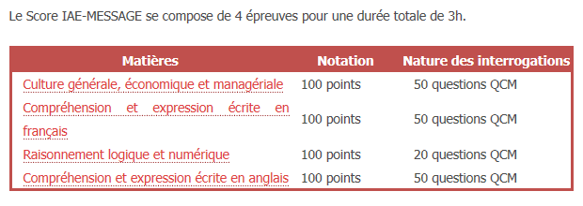
Le Score IAE-MESSAGE

Slide 3
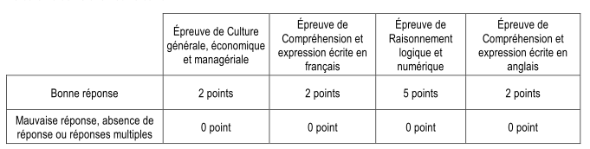
Le Score IAE-MESSAGE
Pour chaque question, cinq (5) réponses vous sont proposées ;
une seule réponse est correcte.

Slide 4
L'épreuve de Raisonnement logique et numérique
Cette épreuve comprend deux parties:
  Logique, 10 questions
  Raisonnement numérique, 10 questions
5 thèmes:
  Statistiques
  Raisonnement numérique
  Logique
  Probabilités
  Équations

Slide 5
Arithmétique
10 chiffres: 0, 1, 2, 3, 4, 5, 6, 7, 8, 9
Une infinité de nombres (entiers naturels, relatifs, décimaux, rationnels, irrationnels, réels)
Nombres premiers: n’est divisible que par lui-même et par 1
2, 3, 5, 7, 11, 13 17, 19, 23, 29, 31, 37, 41, 43, 47, 53, 59, 61, 67, 71, 73, 79, 83, 89, 97, 101.

Slide 6
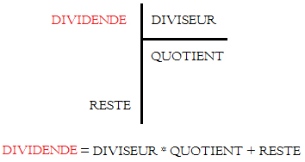
Arithmétique
Division euclidienne:
PPCM= Plus Petit Commun Multiple
PGCD = Plus Grand Commun Diviseur

Slide 7
Arithmétique
Critères de divisibilité
Par 2: est pair
Par 3: la somme de ses chiffres est divisible par 3 (768)
Par 4: se termine par 2 chiffres AB constituant un nombre divisible par 4 (162 536)
Par 5: finit par 0 ou 5
Par 6: est divisible par 2 et 3
Par 9: la somme de ses chiffres est divisible par 9
Par 10: se termine par 0
Par 11: la différence entre la somme de ses chiffres de rang impair et celle de ses chiffres de rangs pair est multiple de 11 (1485)

Slide 8
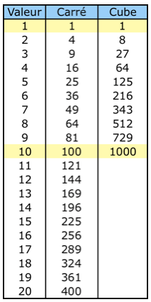

Multiples Carrés Cubes
Identités remarquables
(a - b) (a+b) = a² - b²
(a+b)² = a² + 2 ab + b²
(a - b)² = a² - 2 ab + b²
Astuce: 19 × 21
19 × 21 = (20-1) × (20+1)
= 20² - 1²
= 400 – 1 = 399

Slide 9
Multiples Carrés Cubes
Carrés de nombres se terminant par 5
  Isoler le nombre devant le dernier 5
  Le multiplier par son suivant
  Associer au résultat 25
  25² = ?
  115² = ?

Slide 10
Arithmétique
Calculs à tâtons
Parmi les nombres suivants, quels sont ceux divisibles par 13?
716 – 403 – 123….

Slide 11
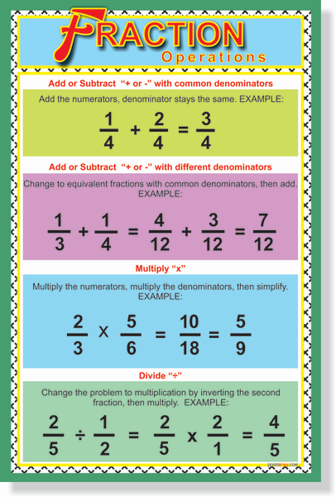
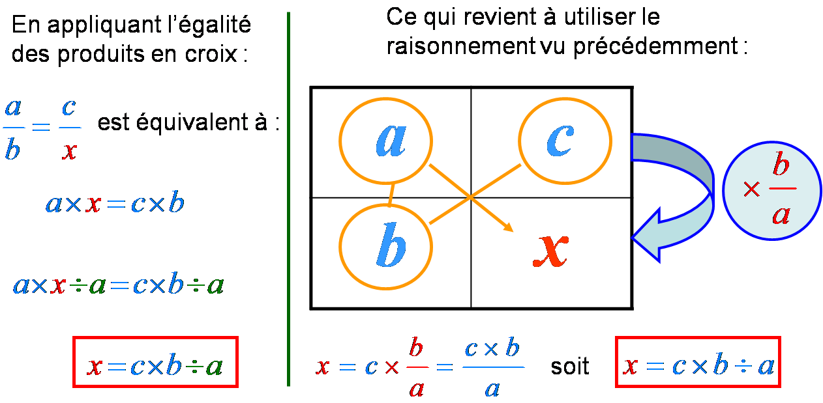
Opérations

Slide 12

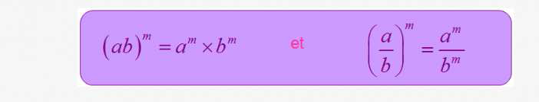
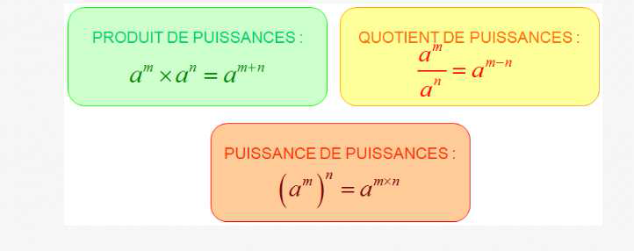
Puissances

Slide 13
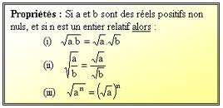
Racines carrées

Slide 14
Pourcentages
X% = X/100
Pourcentage = [(Part/Total) × 100] %
Pourcentage = nombre décimal
25% = ¼ = 0,25 44% = 44/100 = 11/25 = 0,44
60% = 3/5 = 0,6 1/3 ≈ 33,33% ≈ 0,333 …

Slide 15

Pourcentages Gds Classiques
Augmentation ou baisse en %:
  augmenter de a% = multiplier par (1 + a/100)
  diminuer de a% = multiplier par (1 – a/100)
Augmentation(s)/baisse(s) successives:
les % se multiplient entre eux mais ne s’ajoutent pas
(1) L’action d’une entreprise cotée à 42€ en ouverture gagne 5%. Quelle est la côte de l’action à la clôture?
(2) Hausse de 10% puis baisse de 20%. Global?

Slide 16
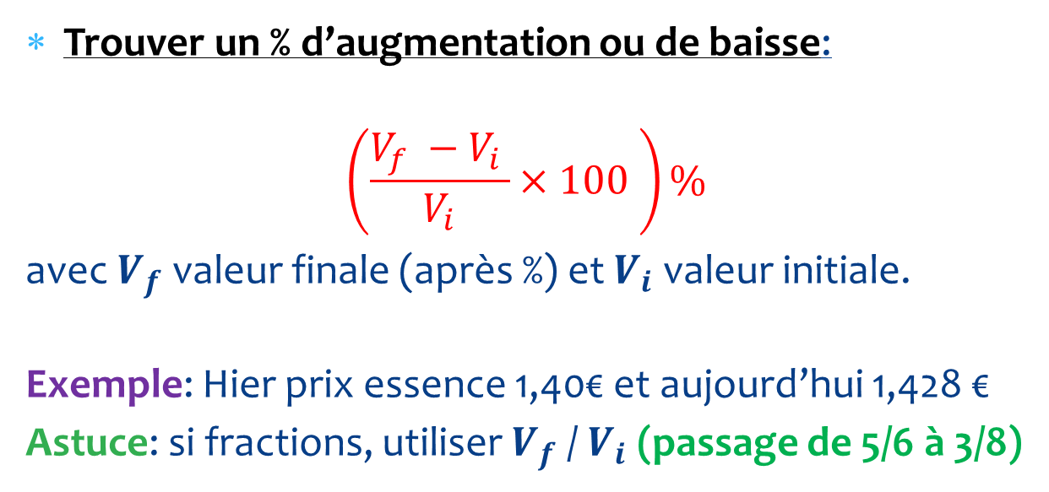
Pourcentages Gds Classiques
Trouver un % d’augmentation ou de baisse:
$$\left(\frac{V_{f} −V_{i }}{V_{i}}×100 \right)\%$$
avec $V_{f}$ valeur finale (après %) et $V_{i}$ valeur initiale.
Exemple: Hier prix essence 1,40€ et aujourd’hui 1,428 €
Astuce: si fractions, utiliser $V_{f}$ / $V_{i}$ (passage de 5/6 à 3/8)

Slide 17
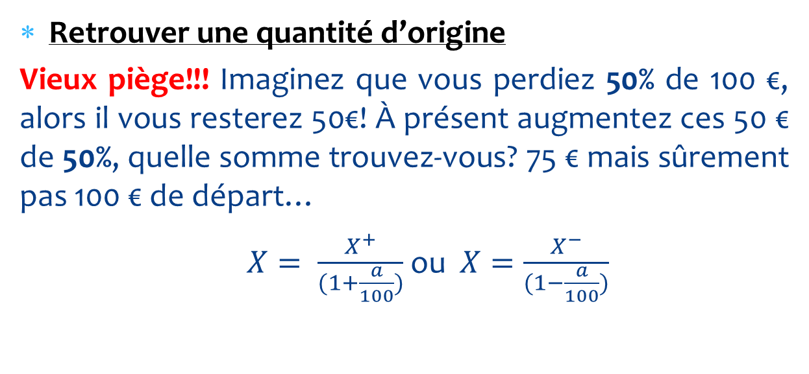
Pourcentages Gds Classiques
Retrouver une quantité d’origine
Vieux piège!!! Imaginez que vous perdiez 50% de 100 €, alors il vous resterez 50€! À présent augmentez ces 50 € de 50%, quelle somme trouvez-vous? 75 € mais sûrement pas 100 € de départ…
$X= \frac{X^{+}}{(1+\frac{a}{100})}$ ou $X=\frac{X^{−}}{(1−\frac{a}{100})}$

Slide 18
Proportionnalité multiple
Mise en parallèle de 3 grandeurs proportionnelles 2 à 2 dont il faut trouver l’une d’entre elles
Exemple:
Un camion consomme 8 litres aux 100km quand il roule à 80 km/h. Consommation et vitesse sont proportionnelles. Sachant qu’il a consommé 32 litres en roulant à la vitesse de 40km/h, quelle distance ce camion a-t-il parcourue?
Astuce: toujours changer 2 valeurs en laissant la 3ème fixe

Slide 19
Équations et systèmes
Trier les inconnues recherchées et celles accessoires
Nombre d’inconnues et nombres d’équations (plus contraintes)
Résolutions d’un système par substitution ou élimination
Roland va au marché. Il achète 10 pommes et 7 bananes et paye 24€. S’il avait acheté 4 pommes et 12 bananes, il aurait payé 28€. Combien coûte une banane?

Slide 20
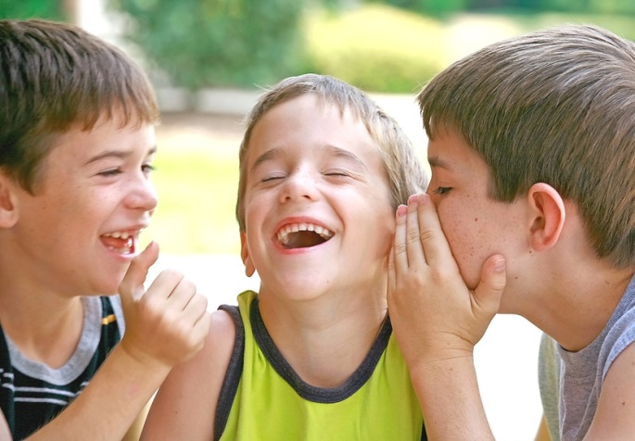
Problèmes avec contraintes
La somme des âges de trois frères donne un diviseur de 121. Quelle est la différence d’âge entre les deux plus vieux sachant qu’il n’y a pas de jumeaux et qu’ils ont tous moins de 20 ans et plus de 2 ans?

Slide 21
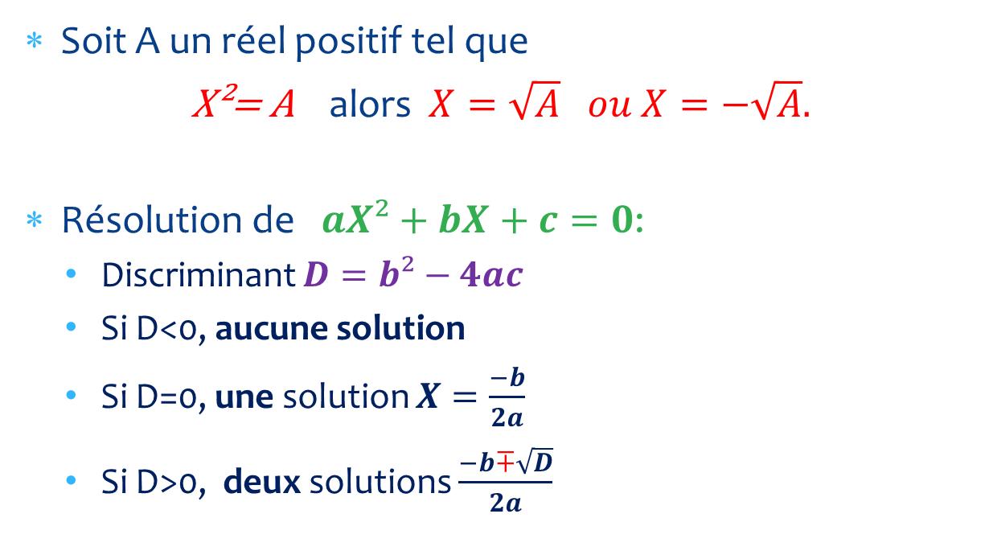
Équations du second degré
Soit A un réel positif tel que
X²= A alors $X=\sqrt{A} ou X=−\sqrt{A}.$
Résolution de $aX²+bX+c=0$:
  Discriminant $D=b²−4ac$
  Si D<0, aucune solution
  Si D=0, une solution $X=\frac{−b}{2a}$
  Si D>0, deux solutions $\frac{−b∓\sqrt{D}}{2a}$

Slide 22
Vitesses
(1) V = D/T (2) D=V × T (3) T=D/V
attention aux unités
(1) Un avion reliant Paris à New York a parcouru la distance de 5200 km en 6heures et 30 minutes. Quelle a été sa vitesse de vol?
(2) Un marcheur parcourt 13 km à la vitesse de 4km/h. Combien de temps a-t-il mis pour parcourir cette distance?

Slide 23
Vitesses Gds Classiques
Cas de rattrapage (D1=D2)
Jeanne part en voiture de la ville A en direction de la ville B à 12h à la vitesse de 48km/h. À 13h, Jean part de la ville A en direction de la ville B à la vitesse de 60km/h. À quelle heure Jean va-t-il rattraper Jeanne?
Cas de croisement (D_{total} = D1+D2)
À 10h un train part d’Auxerre et roule à la vitesse de 200 km/h et un autre de Marseille à 300 km/h. À quelle distance de Marseille les trains se croisent-ils, sachant que les villes sont éloignées de 700 km?

Slide 24
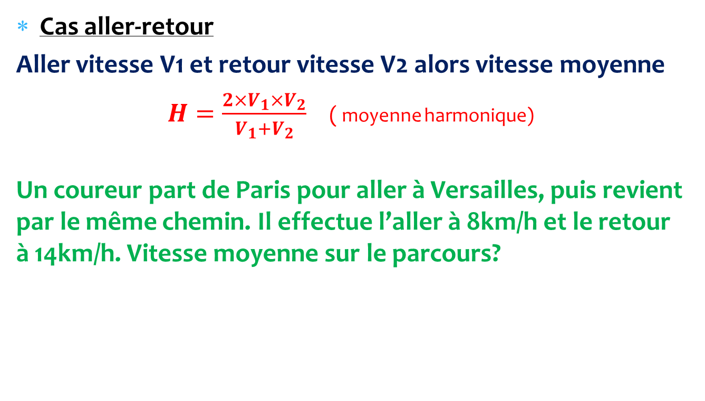
Vitesses Gds Classiques
Cas aller-retour
Aller vitesse V1 et retour vitesse V2 alors vitesse moyenne
$H=\frac{2×V_{1}×V_{2}}{V_{1}+V_{2}}$ ( moyenne harmonique)
Un coureur part de Paris pour aller à Versailles, puis revient par le même chemin. Il effectue l’aller à 8km/h et le retour à 14km/h. Vitesse moyenne sur le parcours?

Slide 25
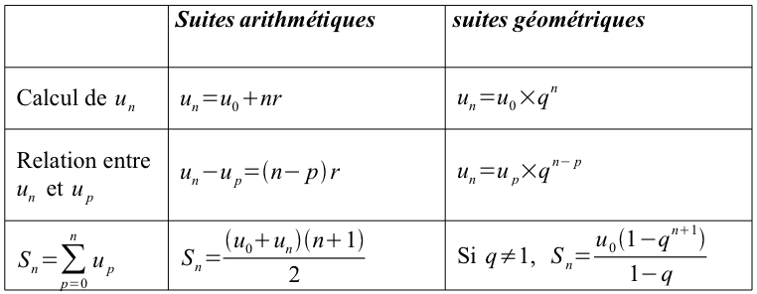
Suites arithmétiques et géo
7+13 +19+ 25+ 31 + 37 + 43 + 49 + 55 + 61 =?

Slide 26
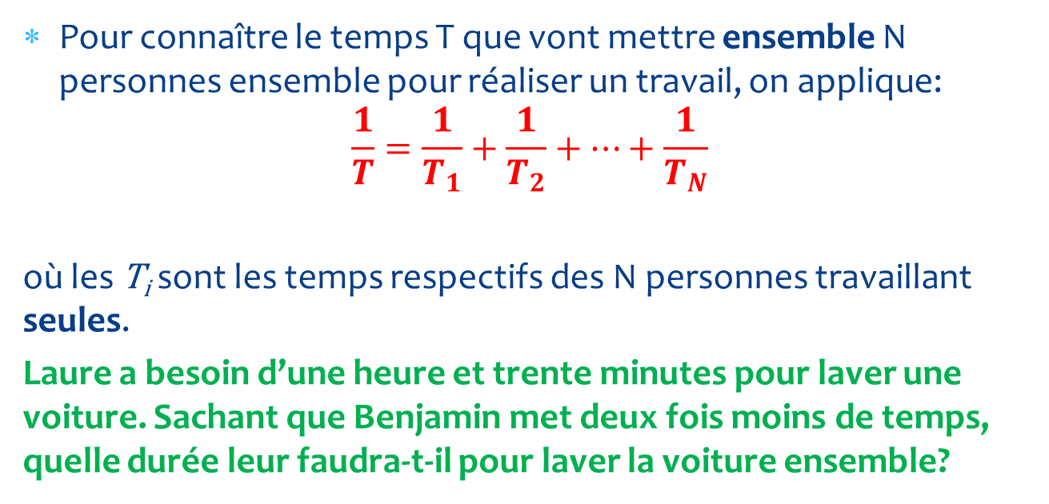
Temps de travail
Pour connaître le temps T que vont mettre ensemble N personnes ensemble pour réaliser un travail, on applique:
$$\frac{1}{T}=\frac{1}{T_{1}}+\frac{1}{T_{2}}+…+\frac{1}{T_{N}}$$
où les T_{i} sont les temps respectifs des N personnes travaillant seules.
Laure a besoin d’une heure et trente minutes pour laver une voiture. Sachant que Benjamin met deux fois moins de temps, quelle durée leur faudra-t-il pour laver la voiture ensemble?

Slide 27
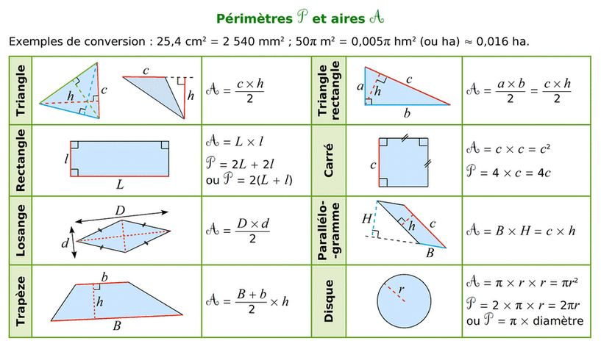
Géométrie

Slide 28
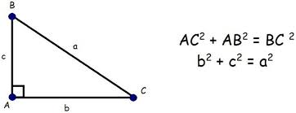
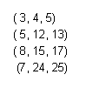
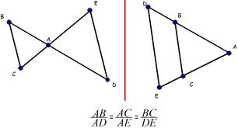
Géométrie
Pythagore:
Thalès:
Si (BC)// (ED) alors

Slide 29
Analyse combinatoire
Cardinal d’un ensemble fini E = nombre d’éléments de E.
Card(E ∪F) = card (E) +card(F) – card(E∩F)
Dans une classe de 35 étudiants auxquels on a proposé de faire du sport, 10 ont choisi le judo, 18 le karaté et 6 les deux. Combien ne font aucun sport?

Slide 30
Analyse combinatoire
P-listes
Liste ordonnée de p éléments choisis parmi n, avec répétitions possibles n ^{p}
Combien y a-t-il de nombres à 7 chiffres ne comportant aucun 0?
A. 4 782 969 B. 4 799 563 C. 4 893 675 D. 4 981 654

Slide 31

Analyse combinatoire
Arrangements
Liste ordonnée de p éléments choisis parmi n, 2 à 2 distincts
(1) Combien y a-t-il de nombres de 7 chiffres ne comportant aucun 0 et ayant 7 chiffres différents?
185 875 B. 181 444 C. 187 764 D. 181 440
(2) Combien de comités de directions (1 DG, 1DM, 1DC) sachant que 14 sont aptes à pourvoir un de ces postes et qu’on ne peut cumuler les fonctions?

Slide 32

Analyse combinatoire
Combinaisons (p≤n)
Sous ensemble de p éléments distincts choisis parmi n .
On désire constituer un jury composé de 2 experts comptables et 5 avocats. On peut choisir parmi 6 e-c et 7 avocats. Combien de jurys différents peut-on former?
A. 420 B. 380 C. 315 D. 210 E. 180

Slide 33
Suites logiques de chiffres
Arithmétique:
1 4 7 10 13 ?
547 541 535 529 523 ?
4 5 7 10 14 ?
85 80 76 73 71 ?
Géométrique:
1 2 4 8 16 ?
800 400 200 100 50 ?
2 4 12 48 240 ?
Arithmético-géométrique
1 3 7 15 31 ?
3 1 1 35 107 323 ?

Slide 34
Suites logiques de chiffres
Carrés, cubes, nombres premiers, symétries
  121 232 343 454 565 787 ?
Combinaison élémentaire des nombres précédents
  1 2 3 5 8 13 21 ?

Slide 35
Suites logiques de lettres
Compter les consonnes GRADIENT (5)
Compter les voyelles GRADIENT (3)
Compter les syllabes GRADIENT (2)
Positions des voyelles GRADIENT(356)
1ère et dernière lettres GRADIENT (GT)…

Slide 36
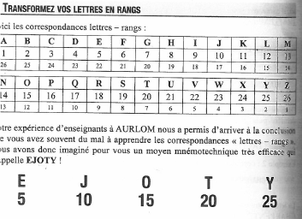
Suites logiques de lettres

Slide 37




ET ENCORE
Statistiques, probabilités, maths financières, variables aléatoires…
Sources:

